Slide 1
Муниципальное бюджетное общеобразовательное учреждение средняя общеобразовательная организация №11 имени А.М. Позынича
Тема презентации:
«Экологический календарь.
18-22 апреля – Марш парков ( Дни заповедников и национальных парков) с 1995г.
Парки, сады и скверы города Новочеркасска.
Выполнила ученица 6 В класса
Мулеева Софья
Руководитель
Мулеева Инна Александровна
Новочеркасск, 2025г.

Slide 2
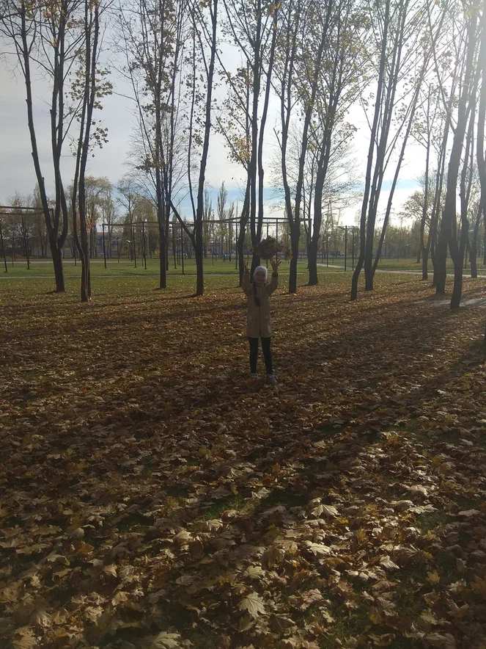
Марш парков (официальное название – Дни заповедников и национальных парков) – это глобальная широкомасштабная экологическая акция, которая проходит ежегодно. Цель – соединить всех неравнодушных людей к идеи поддержки и сохранения заповедников, парков.
Столица Донского Казачества обширна
зелеными насаждениями. Например,
Александровский сад, скверы на площадях
Левски, Чапаева, Троицкой, Ермака
(Соборной) и Привокзальной,
роща «Красная Весна»,
Новочеркасский индустриальный
(промышленный) парк.
Озеленение города занимает особое
место в улучшении экологического
состояния города, активно влияя на
архитектурный облик и обеспечивая в летнее время необходимый теневой режим пешеходов.

Slide 3
Одна из острых экологических проблем Новочеркасска – это грязный воздух, особенно в промышленных районах города.
Рассмотрим уровень загрязнения воздуха Новочеркасска, взятые их данных экологического вестника Дона, который ежегодно публикует сведения о состоянии окружающей среды городов Ростовской области.
Стационарные наблюдения проводятся в основном с марта по декабрь на 3 постах, расположенных в различных частях города. Перечень контролируемых веществ определяется техническим заданием к Госконтракту.
2022 г. Уровень загрязнения воздуха очень высокий (ИЗА5 =18,0, СИ=6,5 и НП=48,4 %). Средняя концентрация взвешенных веществ (пыли) на постах наблюдений превышала гигиенический норматив в 5,8–8 раз. Средняя концентрация в целом по городу составила 7,1 ПДК.
Очень высокий уровень загрязнения определяется
концентрациями формальдегида, взвешенных
веществ (пыли), диоксида азота, оксида
углерода и оксида азота.

Slide 4
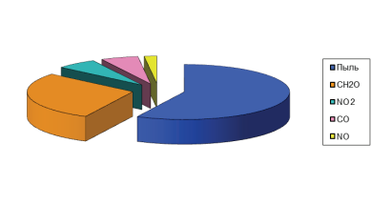
2021. Уровень загрязнения воздуха очень высокий (ИЗА5 =14,0, СИ=5,2 и НП=62,1%). Средняя концентрация взвешенных веществ (пыли) на постах наблюдений превышала гигиенический норматив в 5,6 – 9,9 раз. Средняя концентрация
в целом по городу составила 8,3 ПДК.
Очень высокий уровень загрязнения определяется концентрациями взвешенных веществ (пыли), формальдегида, диоксида азота, оксида углерода и оксида азота.
2020. Уровень загрязнения воздуха высокий (ИЗА5 =7,0, СИ=13,2 и НП=68,3%). Высокий уровень загрязнения определяется концентрациями: взвешенных веществ (пыли),оксида углерода, диоксида азота, формальдегида и оксида азота.
Средняя концентрация взвешенных веществ (пыли) превышала гигиенический норматив во всех наблюдаемых районах и составила 2,0–6,0 ПДК. Средняя концентрация в целом по городу составила
4,0 ПДК

Slide 5
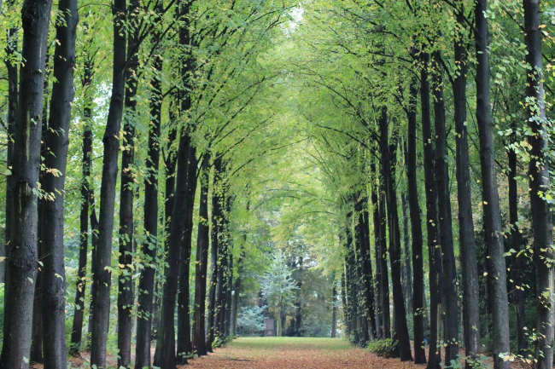
Анализируя данные, можно сказать, что столица Донского Казачества входит в приоритетный список городов с наибольшим уровнем загрязнения атмосферного воздуха в 2021 г. (ИЗА ≥ 14).
Экологическая проблема с загрязнением воздуха постоянно будет расти, если не принимать меры совместно с основными предприятиями -загрязнителей г. Новочеркасска. Например: ОАО «ОГК-6» НчГРЭС, ОАО «ЭПМ-НЭЗ», ОАО «НЗСП», ООО «ПК «НЭВЗ», ООО «Актис».
Мероприятия, направленные на улучшения атмосферного воздуха:
1. Высадка зеленых насаждений. Дерево средней
величины за 24 часа восстанавливает столько кислорода,
сколько необходимо для дыхания трёх человек.
Зеленые насаждения являются органической частью
планировочной структуры современного города и
выполняют в нем разнообразные функции, в том числе и санитарно-гигиенические.
2. Регулирование условий рассеивания загрязняющих веществ в атмосфере путем увеличения высоты выброса (высоты дымовой или вентиляционной трубы).
3. Ремонты пылегазоочистного и вентиляционного оборудования предприятия, производятся анализ и контроль за выбросами загрязняющих веществ в атмосферный воздух и воду.
Спасибо за внимание.

